Slide 1
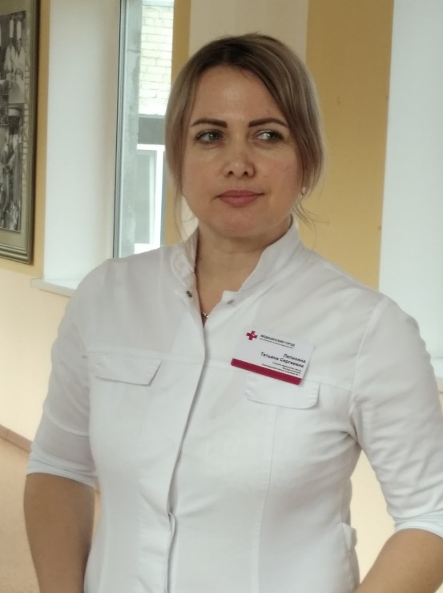
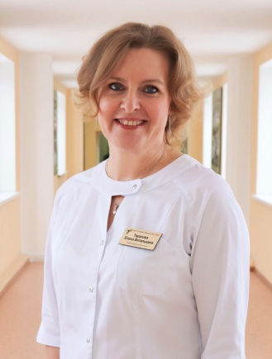
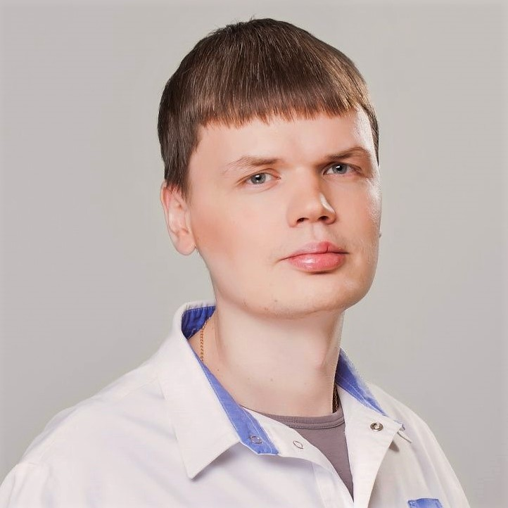
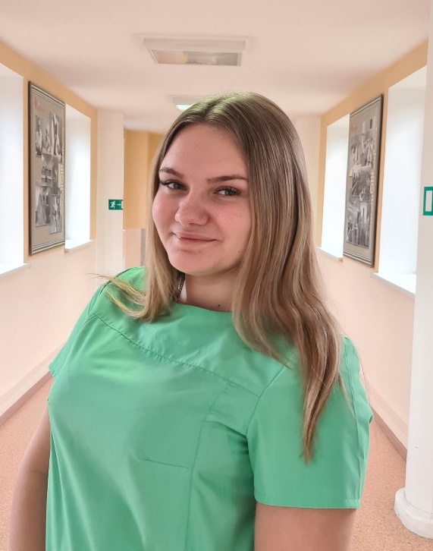
Команда проекта
Елена Витальевна
Тарасова
Главная медицинская сестра
Оксана Викторовна
Некрасова
Заведующий
химиотерапевтическим отделением №2
Илларион Александрович
Филиппов
Заведующий
химиотерапевтическим отделением №1
Татьяна Сергеевна
Лепихина
Руководитель проекта
старшая медицинская сестра
химиотерапевтического отделения №1
Светлана Валерьевна
Поротова
старшая медицинская сестра химиотерапевтического
отделения №2
Ксения Павловна
Назаренко
палатная медицинская сестра химиотерапевтического
отделения №2
Татьяна Сергеевна
Петрова
палатная медицинская сестра химиотерапевтического
отделения №1

